Slide 1
标题：NoSQL-Memcached分布式
讲师：萝卜兄
版权所有浪曦网 www.langsin.com

Slide 2
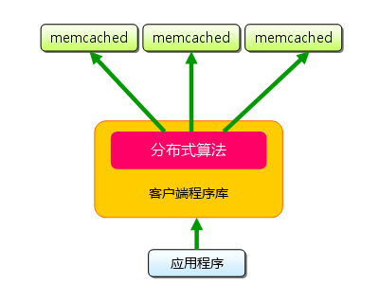
Memcached使用方式
--客户端实现Hash

Slide 3
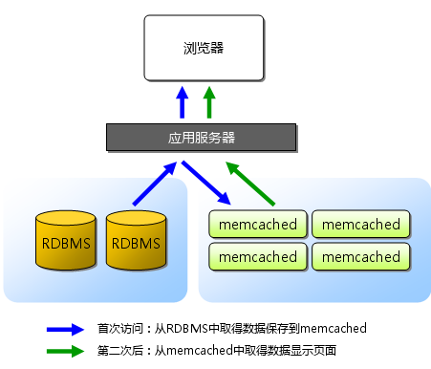
Memcached架构层次
--减少DB访问，提高Web速度

Slide 4
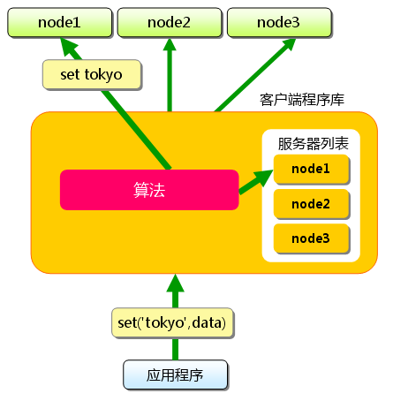
添加对象时

Slide 5
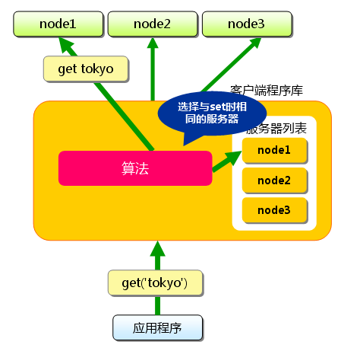
获取对象时

Slide 6
最常用的Hash算法
根据余数计算Hash
  如Perl函数库：Cache::Memcached
  优点：简单、分散性优秀
  缺点：添加/移除服务器时，缓存重组代价巨大，影响命中率

Slide 7
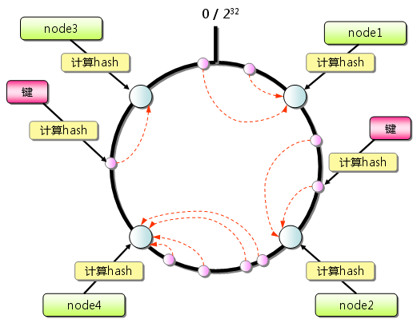
Consistent Hash
参考原文：
http://alpha.mixi.co.jp/blog/?p=158
http://www.hyuki.com/yukiwiki/wiki.cgi?ConsistentHashing

Slide 8
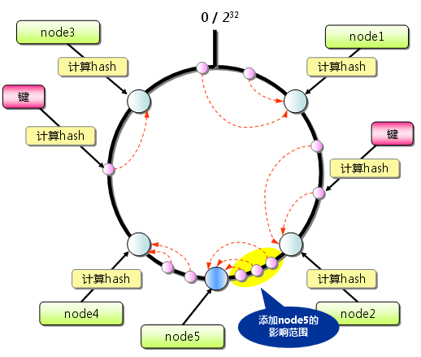
添加服务器时
Consistent Hashing最大限度地抑制了键的重新分布
有的Consistent Hashing的实现方法还采用了虚拟节点的思想

Slide 9
感谢您对浪曦网的大力支持！
版权所有浪曦网 www.langsin.com

